Slide 2
definisi
Momentum suatu benda yang bergerak didefinisikan sebagai hasil perkalian antara massa dengan kecepatan benda
Momentum merupakan sebagai ukuran kesungkaran sesuatu benda di gerakan maupun di berhentikan

Slide 3
rumus
:
Secara matematis dirumuskan:
Keterangan :
● p : momentum (kg m/s)
● m : massa benda (kg)
● v : kecepatan benda (m/s)
P = m . v

Slide 4
definisi
Impuls adalah peristiwa gaya yang bekerja pada benda dalam waktu hanya sesaat
Impuls didefinisikan sebagai hasil kali gaya dengan waktu yang dibutuhkan gaya tersebut bekerja
Contoh aplikasi:
bola ditendang,
bola tenis dipukul
karena pada saat tendangan dan pukulan, gaya yang bekerja sangat singkat.

Slide 5
rumus
Dari definisi tersebut dapat dirumuskan seperti berikut:
Keterangan:
● I : Impuls (Ns)
● F : Gaya (N)
● ∆t : Waktu (s)
Impuls dapat dihitung juga dengan cara menghitung luas kurva dari grafik F vs waktu t.
I = F . ∆t

Slide 6
IMPULS SAMA DENGAN PERUBAHAN MOMENTUM
Menurut hukum ke-2 Newton
F = m . a
Dengan subsitusi kedua persamaan tersebut maka diperoleh :
            Keterangan:
● m : massa (kg)
● V₁ : kecepatan awal (m/s)
● V₂ : kecepatan akhir (m/s)
I = F . ∆t = m.v₂ – m.v₁

Slide 7
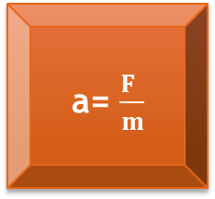
HUBUNGAN MOMENTUM DAN IMPULS
mudah untuk mengukur impuls yaitu dengan bantuan momentum. Berdasarkan hukum Newton II, apabila suatu benda dikenai suatu gaya, benda akan dipercepat.
Keterangan:
● a = percepatan (m/s²)
● F = gaya (N)
● m = massa benda (kg)

Slide 8
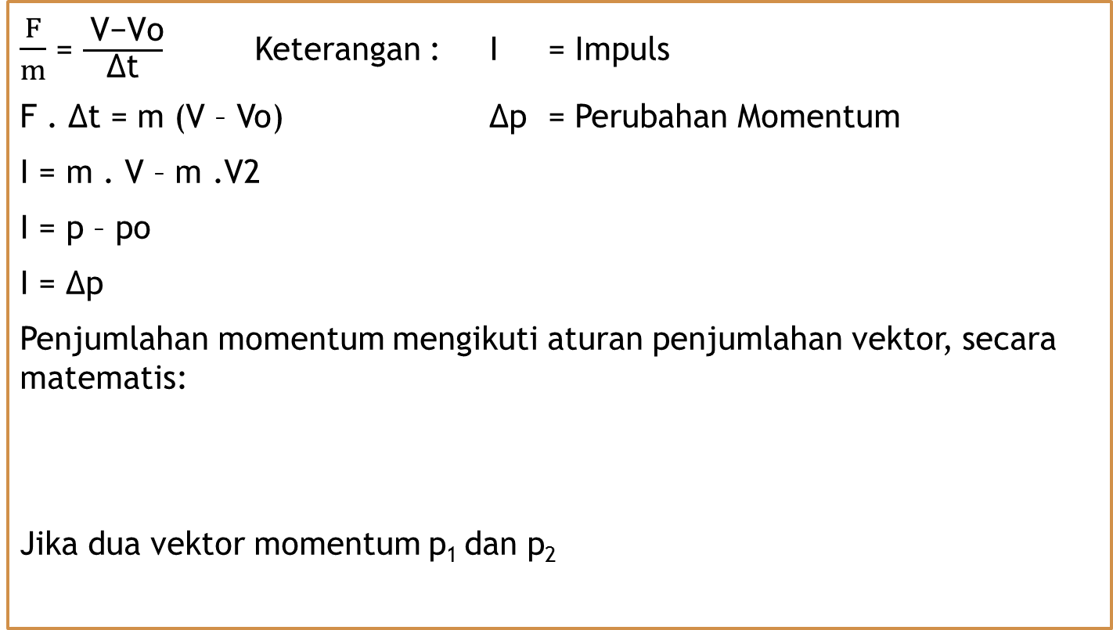
Sehingga terdapat hubungan antara impuls dan momentum:
$\frac{F}{m}$ = $\frac{ \text{V}\text{−}\text{Vo}}{\text{Δ}\text{t}}$ Keterangan : I = Impuls
F . Δt = m (V – Vo) ∆p = Perubahan Momentum
I = m . V – m .V2
I = p – po
I = Δp
Penjumlahan momentum mengikuti aturan penjumlahan vektor, secara matematis:
Jika dua vektor momentum p₁ dan p₂
p = p₁ + p₂

Slide 9
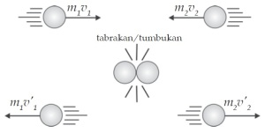
HUKUM KEKEKALAN MOMENTUM
“jika tidak ada gaya luar yang bekerja pada sistem, maka momentum total sesaat sebelum sama dengan momentum total sesudah tumbukan”

Slide 10
Penurunan rumus secara umum dapat dilakukan dengan meninjau gaya interaksi saat terjadi tumbukan berdasarkan hukum Newton III.
Impuls yang terjadi selama interval waktu Δt adalah F₁ Δt = -F₂ Δt . kita ketahui bahwa I = F Δt = Δp, maka persamaannya menjadi seperti berikut:
Jumlah Momentum Awal = Jumlah Momentum Akhir
Keterangan:
p₁,p₂ = momentum benda 1 dan 2 sebelum tumbukan
p_{‘1}, p’₂ = momentum benda 1 dan 2 sesudah makanan
m₁, m₂ = massa benda 1 dan 2
v₁, v₂ = kecepatan benda 1 dan 2 sebelum tumbukan
v’₁, v’₂ = kecepatan benda 1 dan 2 sesudah tumbukan
F_{aksi} = – F_{reaksi}
F₁ = – F₂
Δp₁ = – Δp₂
m₁v₁ – m₁v’₁ = -(m₂v₂ – m₂v’₂)
m₁v₁ + m₂v₂ = m₁v’₁ + m₂v’₂
p₁ + p₂ = p’₁ + p’₂

Slide 11
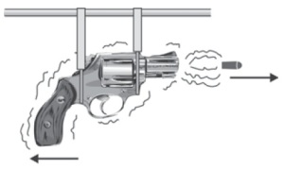
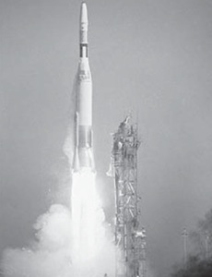
Contoh aplikasi
Saat peluru ditembakkan ke kanan dengan alat jarak jauh seperti remote, senapan akan tertolak ke kiri. Percepatan yang diterima oleh pistol ini berasal dari gaya reaksi peluru pada pistol
(hukum Newton III).
Mula-mula sistem roket diam, sehingga momentumnya nol. Sesudah gas menyembur keluar dari ekor roket, momentum sistem tetap. Artinya momentum sebelum dan sesudah gas keluar sama

Slide 12
SOAL
Dua buah bola masing-masing memiliki berat yang sama yakni 20 kg bola pertama bergerak ketimur dengan kecepatan 6 m/s dan bola kedua bergerak keutara dengan kecepatan 4 m/s. Tentukan momentum total kedua bola tersebut.
Sebuah benda bermassa 1 ton, bergerak dengan kecepatan 90 km/jam. Berapa momentum yang dimiliki benda tersebut?
Sebuah benda dengan massa 15 kg bergerak kekanan dengan kecepatan 10 m/s. Tentukan momentum benda tersebut.
Sebuah bola bergerak dengan kecepatan 30 m/s kemudian dipukul dengan pemukul bola dengan gaya 3.000 N selama 0,001 s. Tentukan besarnya impuls pada bola.
Sebuah bola ditendang dengan gaya sebesar 48N dalam waktu 0,8 sekon. Berapakah besar impuls pada saat kaki menyentuh bola.
Sebuah benda diam yang memiliki massa 500 g, setelah mendapat gaya, kecepatannya 25 m/s. Berapa besar impuls tersebut
Dalam sebuah permainan sepak bola, seorang pemain melakukan tendangan pinalti. Tepat setelah ditendang bola melambung dengan kecepatan 60 m/s. Bila gaya bendanya 300 N dan sepatu pemain menyentuh bola selama 0,3 s maka tentukan: Impuls yang bekerja pada bola Perubahan momentumya, Massa bola
Sebuah peluru dengan massa 50 g dan kecepatan 1.400 m/s mengenai dan menembus sebuah balok dengan massa 250 kg yang diam di bidang datar tanpa gesekan. Jika kecepatan peluru setelah menembus balok 400 m/s, maka hitunglah kecepatan balok setelah tertembus peluru!
Bola A bermassa 600 g dalam keadaan diam, ditumbuk oleh bola B bermassa 400 g yang bergerak dengan laju 10 m/s. Setelah tumbukan, kelajuan bola B menjadi 5 m/s, searah dengan arah bola semula.. Tentukan kelajuan bola A sesaat setelah ditumbuk bola B!
Seorang anak melompat lepas dari skate board yang dinaikinya dengan kecepatan 1 m/det. Bila massa anaknya 20 kg dan massa skate board 2 kg maka besar kecepatan hentakan papan adalah

